Slide 1
ВОСПИТЫВАТЬ ЧИТАТЕЛЯ
Презентация подготовлена
воспитателями высшей квалификационной категории
МБДОУ№30
Тряховой С. В.
Беловой Д, А,

Slide 2
2015 год литературы В России
В соответствии с Указом Президента Российской Федерации от 12.06.2014г. № 426, а также в целях привлечения внимания общества к литературе и чтению, 2015 год в России объявлен годом литературы.

Slide 3
«Целью данного шага является привлечение общества к чтению и литературе, сохранение русского языка, повышение интереса молодого поколения к книге»

Slide 4
Русская художественная литература – вершина письменной культуры и культуры речи русского народа.
Литература- это «учебник жизни» как назвал ее
Н. Г. Чернышевский. Она обогащает наши знания о жизни, развивает в человеке чувство прекрасного, учит видеть и понимать красоту самой жизни и красоту художественного слова, литературных образов , картину жизни, которые создает писатель.

Slide 5
Литература имеет огромное значение в жизни каждого человека. Все ценности человек черпает из книг.
Книга – источник важных знаний. Книги заставляют человека мыслить, воспитывают собственное мнение, развивают воображение.

Slide 6
ЧТЕНИЕ – сложный творческий процесс, требующий участия интеллекта, эмоций, воображения, памяти читателя, попирающийся на весь духовный опыт.
Результатом этого процесса является обогащение личности человека.

Slide 7
Согласно Федеральному Государственному Образовательному Стандарту дошкольного образования в отдельную образовательную область выделено «речевое развитие», которое включает в себя как приоритет:
Знакомство с книжной культурой, детской литературой, понимание на слух текстов разных жанров детской литературы;
Почему как первоочередная возникла эта задача? Проблема в том, что книга перестала быть ценностью во многих семьях, дети не приобретают опыт домашнего чтения- слушания, книга перестала быть спутником детства.

Slide 8
Цель: формирование интереса и потребности в чтении у старшего дошкольника.
Задачи:
Вызвать интерес к художественной литературе как средству познания;
Приобщить к словесному искусству;
Развивать художественное восприятие;
Совершенствовать связную речь;
Поощрять словесное творчество;
Познакомить с историей создания книги.

Slide 9
ФОРМЫ работы с детьми по формированию потребности в чтении

Slide 10
Формы работы с детьми по формированию потребности в чтении
Создание предметно развивающей среды
Самостоятельное рассматривание книг
Непосредственно – образовательная деятельность по чтению литературных произведений, беседы о прочитанном, обсуждение
Театрализованные игры на основе литературных произведений; Инсценировки; Использование разных видов театров для театрализации по мотивам прочитанного;
Взаимодействие с библиотекой
Мастерская по ремонту книг
Взаимодействие с семьей

Slide 11
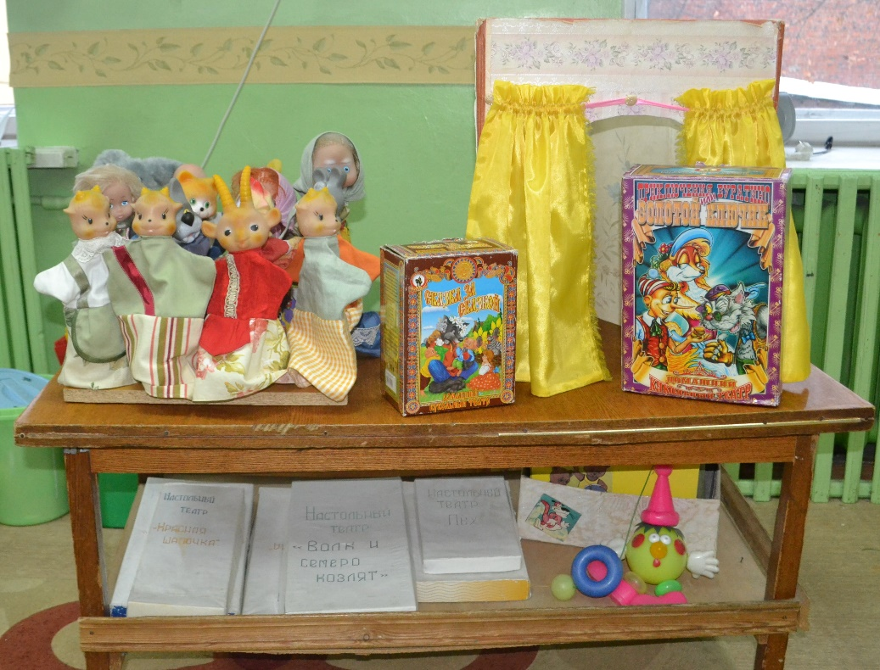
Создание предметно- пространственной среды

Slide 12
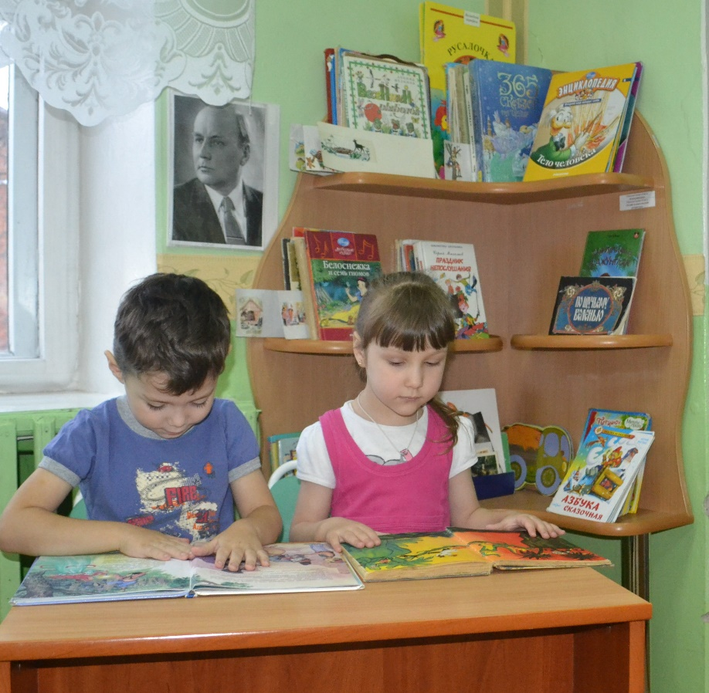
Самостоятельное рассматривание книг

Slide 13
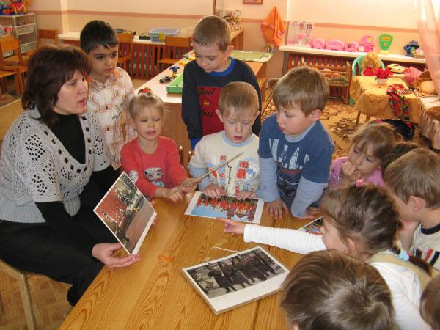
Непосредственно – образовательная деятельность по чтению литературных произведений, беседы о прочитанном, обсуждение .

Slide 14
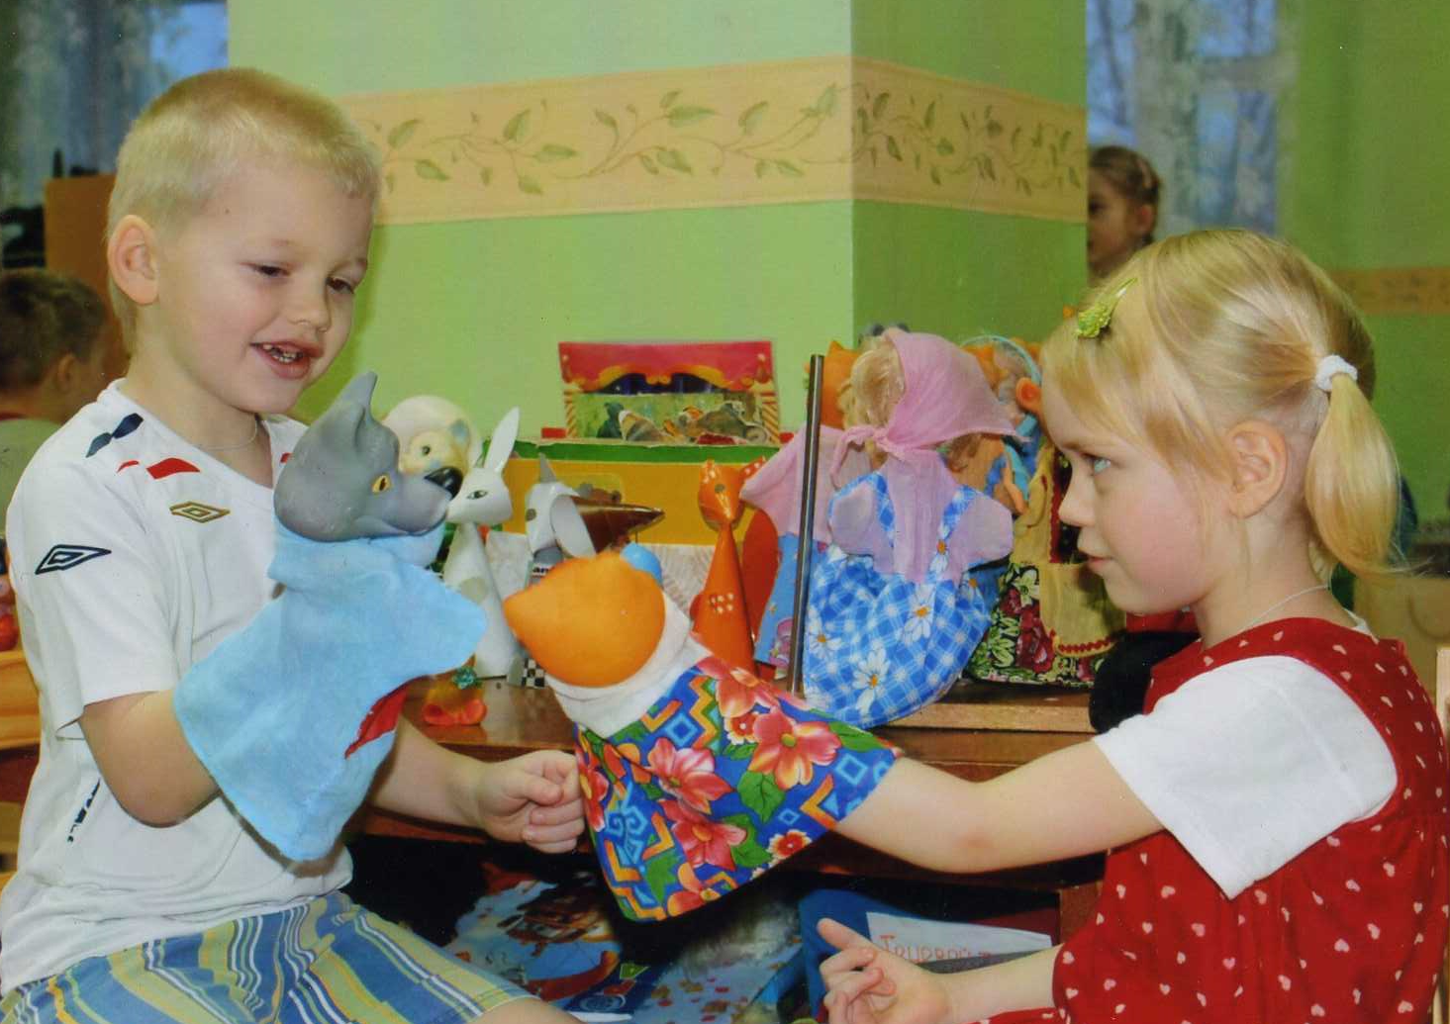
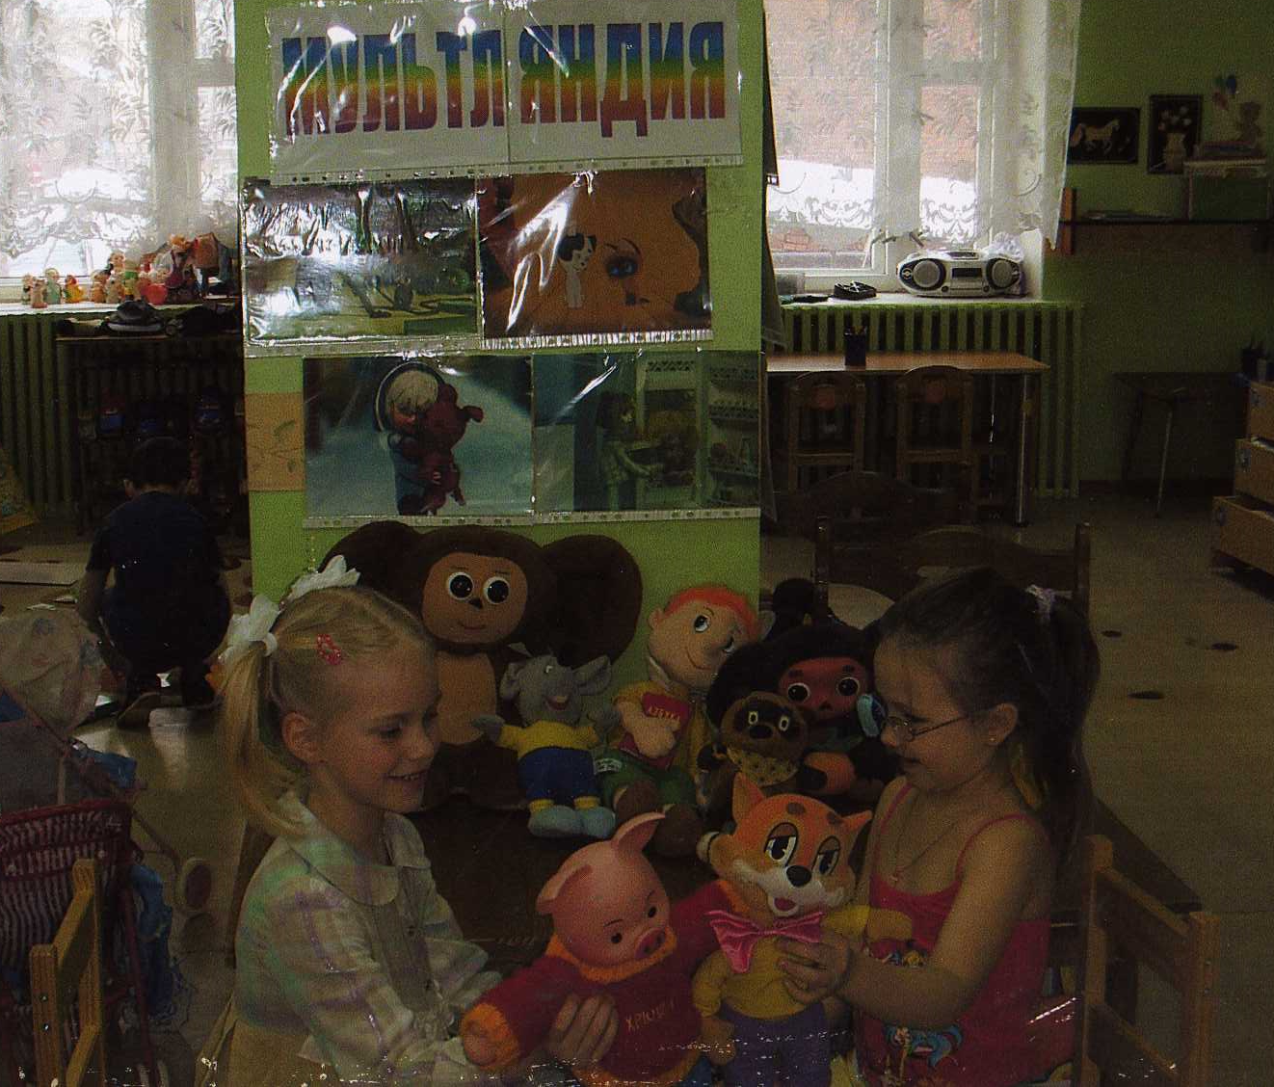
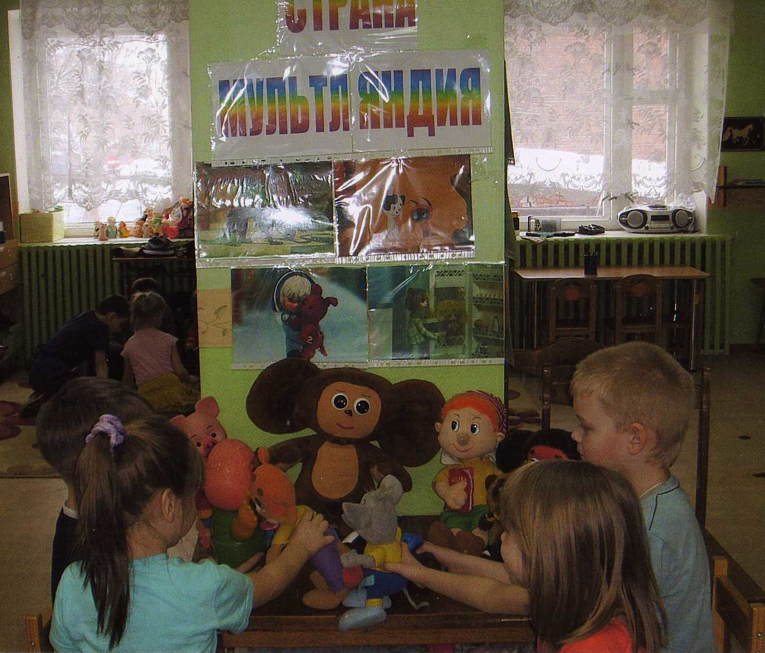
Театрализованные игры на основе литературных произведений; Инсценировки; Использование разных видов театров для театрализации по мотивам прочитанного;

Slide 15
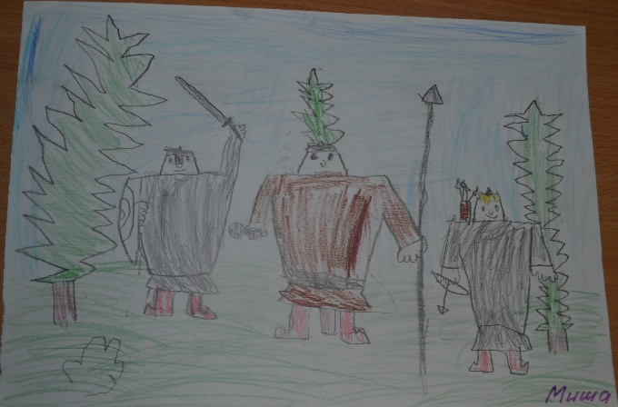
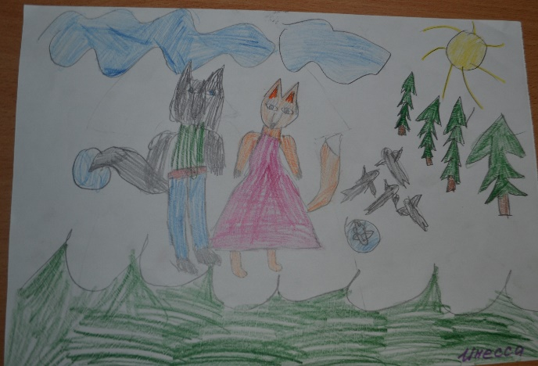
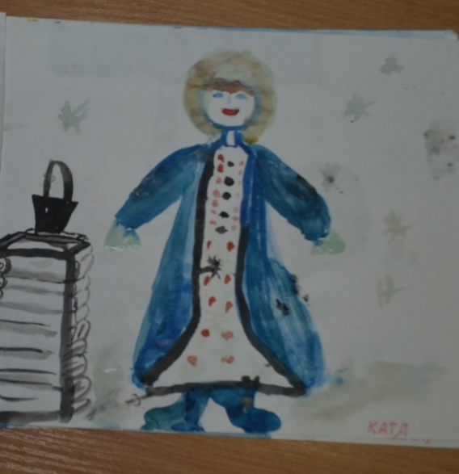
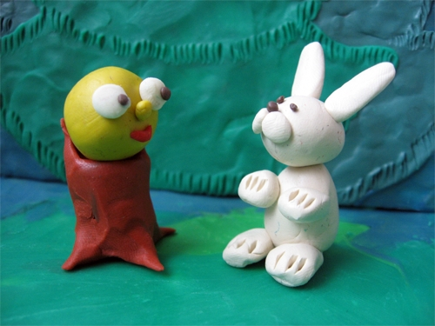
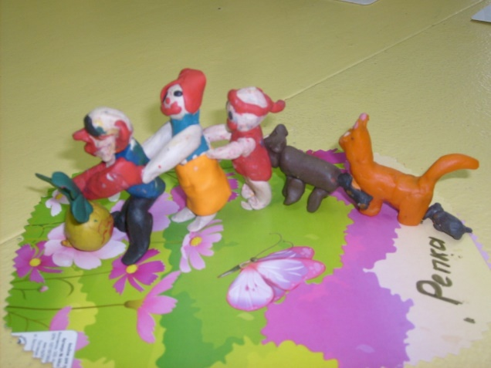
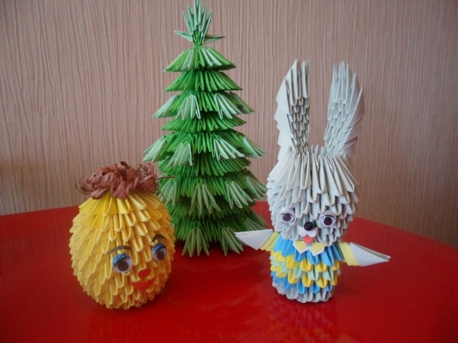
Продуктивная деятельность.

Slide 16
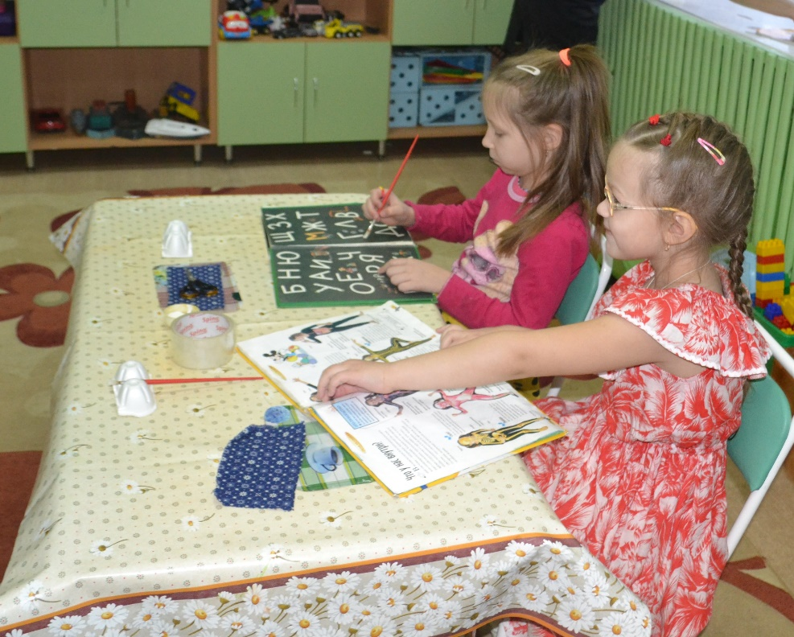
Мастерская по ремонту книг

Slide 17
Чтение произведения в течении длительного времени.

Slide 18
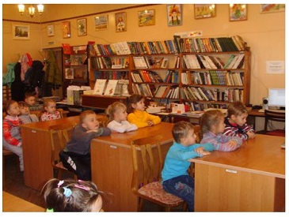
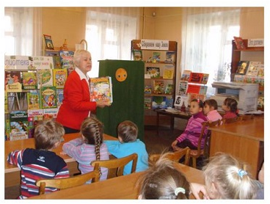
Сотрудничество с работниками Центральной детской библиотеки.

Slide 19
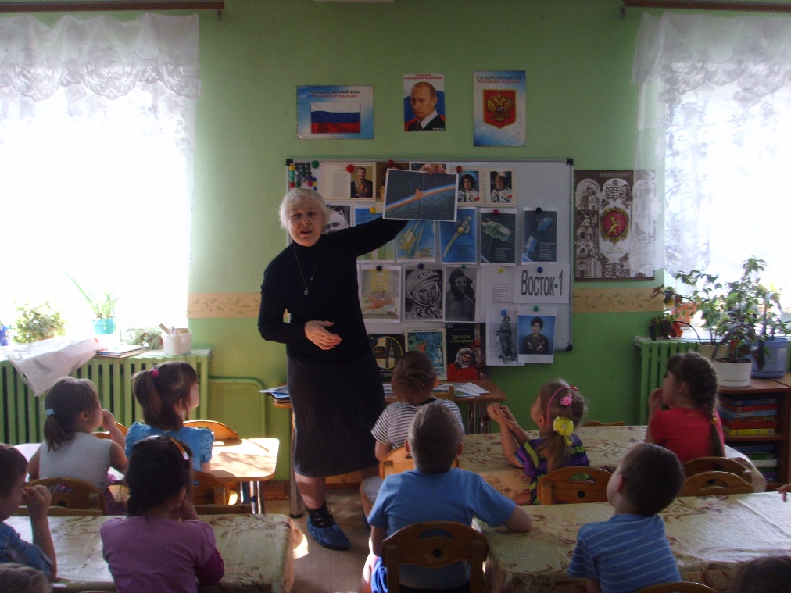
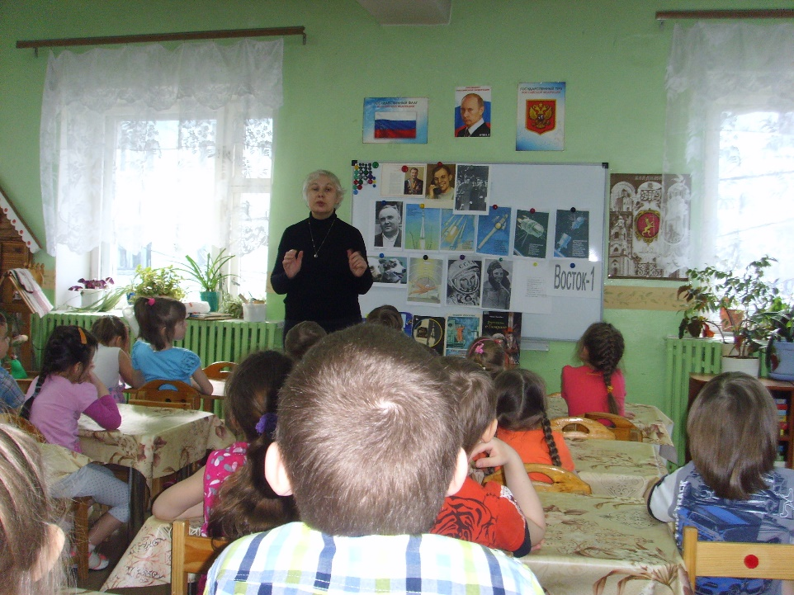

Slide 20
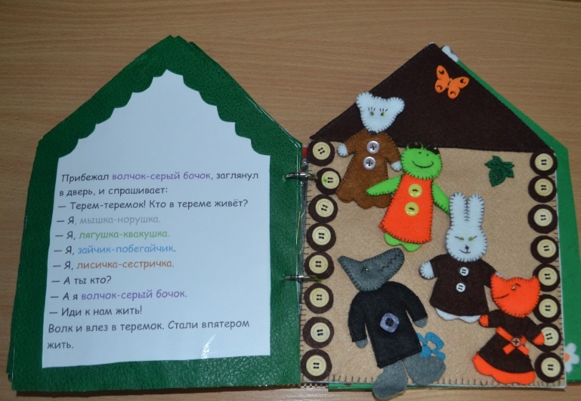
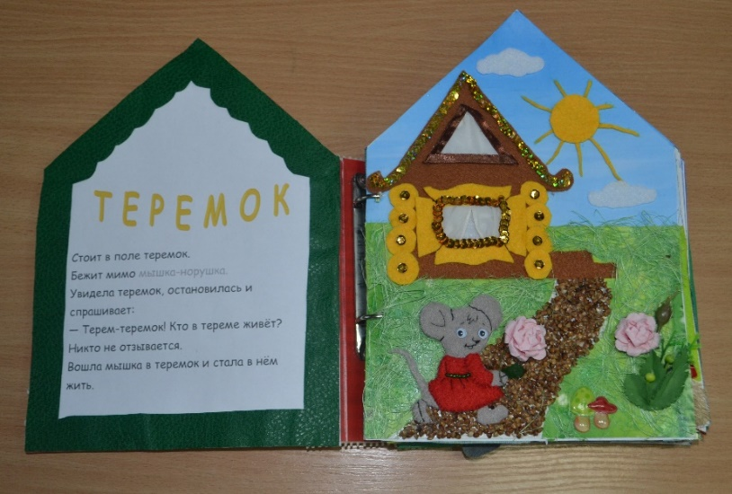
Детско- родительские проекты с включением различных видов деятельности: игровой, коммуникативной, познавательно- исследовательской, в ходе чего создаются целостные продукты в виде книг самоделок, выставок изобразительного творчества, макетов, плакатов, карт и схем и т.д.

Slide 21
Экспресс- опрос Уважаемые родители! 2015 год объявлен в России годом литературы. Ответы на вопросы анкеты помогут нам вместе с Вами воспитать у детей интерес и любовь к книге.
 | Вопрос | Начало года |  |  | Конец года
 |  | Да | Нет | Иногда | Да | Нет | Иногда
1. | Часто ли Вы читаете книги своему ребенку? | 10 | 6 | 10 | 26
2. | Имеется ли в Вашем доме семейная библиотека? | 10 | 16 | - | 15 | 11
3 | Часто ли Вы покупаете книги своему ребенку? | 10 |  | 16 | 16 |  | 10
4. | Чем предпочитает заниматься ваш ребенок:
 | Смотрит мультфильмы | 20 |  |  | 20
 | Читает книги | 6 |  |  | 16

Slide 22
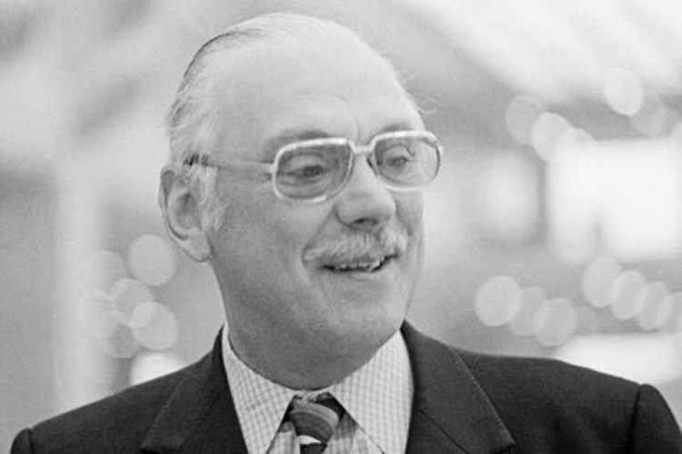
Я к вам обращаюсь
Товарищи дети:
Полезнее книги
Нет вещи на свете!
Пусть книги друзьями
заходят в дома-
Читайте всю жизнь,
Набирайтесь ума!
С. Михалков.

Slide 23
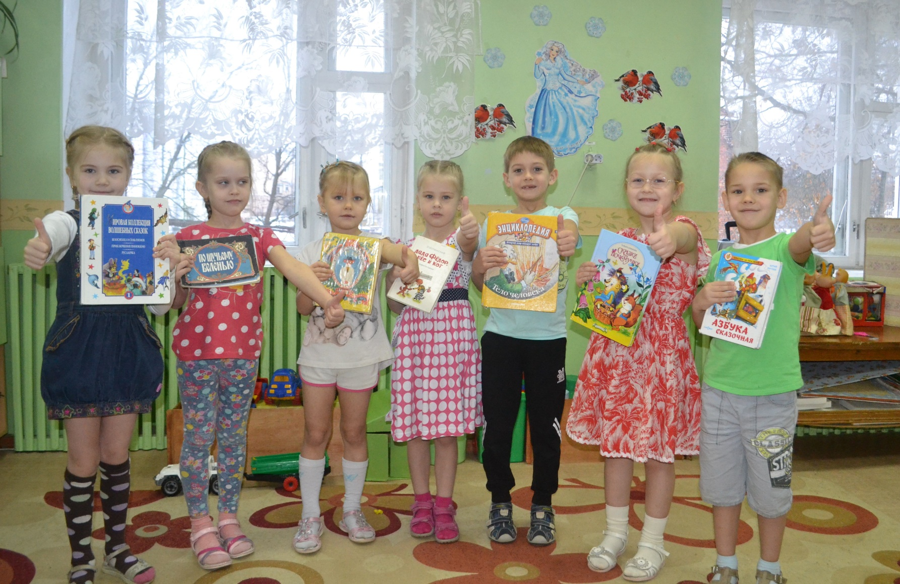
МЫ ЛЮБИМ ЧИТАТЬ!!!! А ВЫ?

